Slide 1

Dr. Maher Abuhamdeh
Data Base Components
مكونات قاعدة البيانات

Slide 2
Basic Definitions التعاريف الأساسية
Database: قاعدة البيانات:
A collection of related data. مجموعة من البيانات ذات الصلة.
Data: بيانات:
Known facts that can be recorded and have an implicit meaning. حقائق معروفة يمكن تسجيلها ولها معنى ضمني.
Mini-world: العالم المصغر:
Some part of the real world about which data is stored in a database. For example, student grades and transcripts at a university.
جزء من العالم الحقيقي الذي يتم تخزين البيانات عنه في قاعدة البيانات. على سبيل المثال، درجات الطلاب ونصوصهم في الجامعة.
Database Management System (DBMS): نظام إدارة قواعد البيانات (DBMS):
A software package/ system to facilitate the creation and maintenance of a computerized database.
حزمة برامج/نظام لتسهيل إنشاء وصيانة قاعدة بيانات محوسبة.
Database System:نظام قاعدة البيانات:
The DBMS software together with the data itself. Sometimes, the applications are also included.
برنامج DBMS مع البيانات نفسها. في بعض الأحيان، يتم تضمين التطبيقات أيضًا.

Slide 3
Database Systems أنظمة قواعد البيانات
The four components of a database system are:
المكونات الأربعة لنظام قاعدة البيانات هي:
Users المستخدمين
Database Application تطبيق قاعدة البيانات
Database Management System (DBMS)
نظام إدارة قواعد البيانات (DBMS)
Database قاعدة البيانات

Slide 4
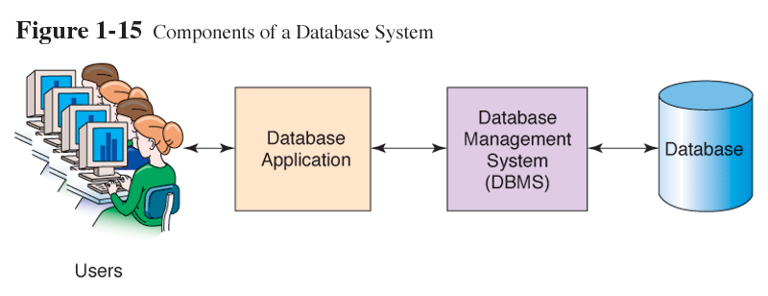
Components of a Database System مكونات نظام قاعدة البيانات
مكونات نظام قاعدة البيانات
تطبيق قاعدة البيانات
نظام إدارة قواعد البيانات
قواعد البيانات

Slide 5
Users المستخدمين
A user of a database system will
سوف يقوم مستخدم نظام قاعدة البيانات
Use a database application to track things
استخدم تطبيق قاعدة البيانات لتتبع الأشياء
Use forms to enter, read, delete and query data
استخدام النماذج لإدخال البيانات وقراءتها وحذفها والاستعلام عنها
Produce reports
إنتاج التقارير

Slide 6
The Database قاعدة البيانات
A database is a self-describing collection of related records
قاعدة البيانات هي مجموعة ذاتية الوصف من السجلات ذات الصلة
Self-describing يصف نفسه
The database itself contains the definition of its structure
تحتوي قاعدة البيانات نفسها على تعريف لبنيتها
Metadata is data describing the structure of the database data
البيانات الوصفية هي بيانات تصف بنية بيانات قاعدة البيانات
Tables within a relational database are related to each other
ترتبط الجداول الموجودة في قاعدة البيانات العلائقية ببعضها البعض

Slide 7
Database Management System (DBMS) (Database (DB) + DBMS → Database System (DBS))
A database management system (DBMS) serves as an intermediary between database applications and the database
يعمل نظام إدارة قواعد البيانات (DBMS) كوسيط بين تطبيقات قواعد البيانات وقاعدة البيانات
The DBMS manages and controls database activities
يقوم نظام إدارة قواعد البيانات بإدارة ومراقبة أنشطة قاعدة البيانات
The DBMS creates, processes and administers the databases it controls
يقوم نظام إدارة قواعد البيانات (DBMS) بإنشاء ومعالجة وإدارة قواعد البيانات التي يتحكم فيها

Slide 8
Functions of a DBMS وظائف نظام إدارة قواعد البيانات
Create databases إنشاء قواعد البيانات
Create tables إنشاء الجداول
Create supporting structures إنشاء الهياكل الداعمة
Read database data قراءة بيانات قاعدة البيانات
Modify database data (insert, update, delete)
تعديل بيانات قاعدة البيانات (إدراج، تحديث، حذف)
Maintain database structures
الحفاظ على هياكل قاعدة البيانات
Enforce rules فرض القواعد
Control concurrency Provide security
التحكم في التزامن توفير الأمان
Perform backup and recovery
إجراء النسخ الاحتياطي والاسترداد

Slide 9
Referential Integrity Constraints قيود التكامل المرجعي
The DBMS will enforce many constraints
سيفرض نظام إدارة قواعد البيانات (DBMS)العديد من القيود
Referential integrity constraints ensure that the values of a column in one table are valid based on the values in another table
تضمن قيود التكامل المرجعي أن تكون قيم العمود في جدول واحد صالحة بناءً على القيم الموجودة في جدول آخر
If a 5 was entered as a CustomerID in the PROJECT table, a Customer having a CustomerID value of 5 must exist in the CUSTOMER table
إذا تم إدخال 5 كمعرف العميل في جدول المشروع، فيجب أن يكون العميل الذي لديه قيمة معرف العميل 5 موجودًا في جدول العميل

Slide 10
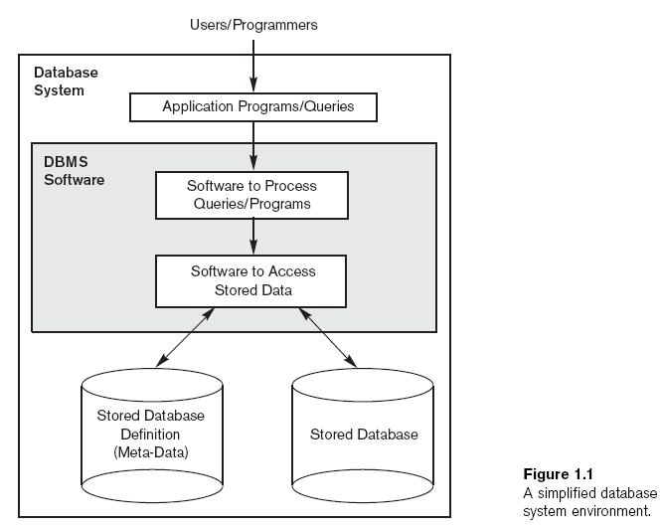
المستخدمين/المبرمجين
برامج التطبيق/الاستفسارات
قيود التكامل المرجعي
برنامج لمعالجة الاستعلامات /البرامج
برنامج نظام إدارة قواعد البيانات
برنامج للوصول إلى البيانات المخزنة
قاعدة البيانات المخزنة
تعريف قاعدة البيانات المخزنة (البيانات الوصفية)

Slide 11
Self-Describing Nature of a Database System طبيعة الوصف الذاتي لنظام قاعدة البيانات
Database system contains complete definition of structure and constraints
يحتوي نظام قاعدة البيانات على تعريف كامل للهيكل والقيود
Meta-data البيانات الوصفية
Describes structure of the database
يصف هيكل قاعدة البيانات
Database catalog used by
كتالوج قاعدة البيانات المستخدمة من قبل
DBMS software برنامج نظم إدارة قواعد البيانات
Database users who need information about database structure
مستخدمو قاعدة البيانات الذين يحتاجون إلى معلومات حول بنية قاعدة البيانات

Slide 12
Insulation Between Programs and Data العزل بين البرامج والبيانات
Program-data independence
استقلالية بيانات البرنامج
Structure of data files is stored in DBMS catalog separately from access programs
يتم تخزين بنية ملفات البيانات في كتالوج نظام إدارة قواعد البيانات (DBMS) بشكل منفصل عن برامج الوصول
Program-operation independence
استقلالية تشغيل البرنامج
Operations specified in two parts:
العمليات المحددة في جزأين:
Interface includes operation name and data types of its arguments
تتضمن الواجهة اسم العملية وأنواع البيانات الخاصة بالوسائط الخاصة بها
Implementation can be changed without affecting the interface
يمكن تغيير التنفيذ دون التأثير على الواجهة

Slide 13
Database Applications تطبيقات قواعد البيانات
A database application is a set of one or more computer programs that serves as an intermediary between the user and the DBMS
تطبيق قاعدة البيانات عبارة عن مجموعة من واحد أو أكثر من برامج الكمبيوتر التي تعمل كوسيط بين المستخدم ونظام إدارة قواعد البيانات

Slide 14
Functions of Database Applications وظائف تطبيقات قواعد البيانات
Create and process forms
إنشاء ومعالجة النماذج
Process user queries
معالجة استعلامات المستخدم
Create and process reports
إنشاء ومعالجة التقارير
Execute application logic
تنفيذ منطق التطبيق
Control database applications
التحكم في تطبيقات قواعد البيانات

Slide 15
Desktop Database Systems أنظمة قواعد البيانات المكتبية
Desktop database systems typically:
أنظمة قواعد بيانات سطح المكتب عادة:
Have one application لديك تطبيق واحد
Have only a few tables
لديك فقط عدد قليل من الجداول
Are simple in design
تتميز بالبساطة في التصميم
Involve only one computer
إشراك جهاز كمبيوتر واحد فقط
Support one user at a time
دعم مستخدم واحد في وقت واحد

Slide 16
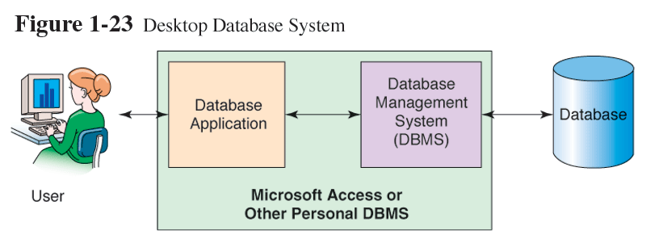
Desktop Database Systems أنظمة قواعد البيانات المكتبية
نظام قاعدة بيانات سطح المكتب
تطبيق قاعدة البيانات
نظام إدارة قواعد البيانات
قواعد البيانات

Slide 17
Organizational Database Systems نظم قواعد البيانات التنظيمية
Organizational database systems typically:
أنظمة قواعد البيانات التنظيمية عادة:
Support several users simultaneouslyمعا
دعم العديد من المستخدمين في وقت واحد معا
Include more than one application
تضمين أكثر من تطبيق
Involve multiple computers
إشراك أجهزة كمبيوتر متعددة
Are complex in design
معقدة في التصميم
Have many tables
لديك العديد من الجداول
Have many databases
لديها العديد من قواعد البيانات

Slide 18
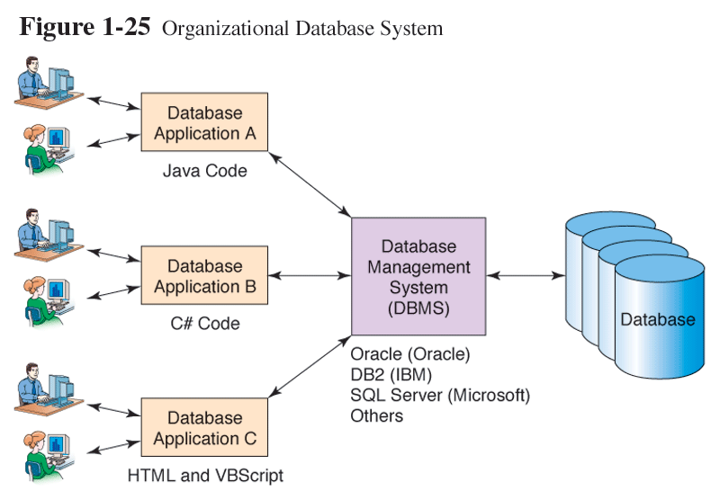
Organizational Database Systems لديها العديد من قواعد البيانات

Slide 19
Commercial DBMS Products منتجات نظم إدارة قواعد البيانات التجارية
Example Desktop DBMS Products
أمثلة على منتجات نظام إدارة قواعد البيانات لسطح المكتب
Microsoft Access مدخل البرمجيات المرنة
Example Organizational DBMS Products
أمثلة على منتجات نظم إدارة قواعد البيانات التنظيمية
Oracle’s Oracle
Microsoft’s SQL Server
IBM’s DB2

Slide 20
Three-Schema Architecture البنية ثلاثية المخططات

Slide 21
Categories of Data Models 3 Schema Architecture فئات نماذج البيانات 3 بنية المخطط
Corresponding Schema المخطط المقابل | Data Model نموذج البيانات
External (View) Schema مخطط (عرض) خارجي | Conceptual (High Level) المفاهيمي (المستوى العالي)
Conceptual Schema المخطط المفاهيمي | Representational (Implementation ) تمثيلي (التنفيذ)
Internal Schema المخطط الداخلي | Physical (Low Level) البدنية (مستوى منخفض)

Slide 22
Three-Schema Architecture البنية ثلاثية المخططات
Internal Schema المخطط الداخلي
Describes physical storage structure of the database
يصف هيكل التخزين الفعلي لقاعدة البيانات
Conceptual Schema المخطط المفاهيمي
Describes structure of the whole database for a community of users
يصف هيكل قاعدة البيانات بأكملها لمجتمع المستخدمين
External or view Schema
مخطط خارجي أو عرض
Describes part of the database that a particular user group is interested in
يصف جزءًا من قاعدة البيانات التي تهتم بها مجموعة مستخدمين معينة

Slide 23
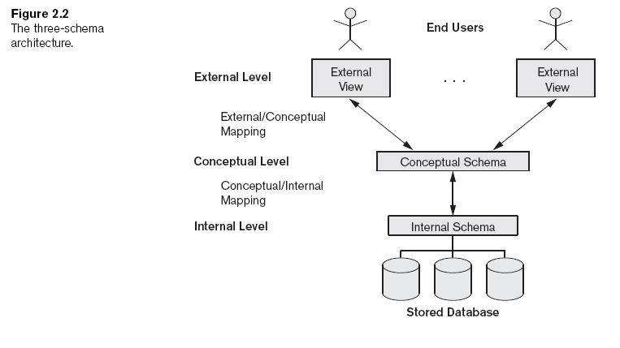
Three-Schema Architecture and Data Independence (cont’d.) بنية المخططات الثلاثة واستقلال البيانات (تابع)

Slide 24
1-The internal level 1- المستوى الداخلي
has an internal schema, which describes the physical storage structure of the database. The internal schema uses a physical data model and describes the complete details of data storage and access paths for the database.
يحتوي على مخطط داخلي يصف بنية التخزين الفعلية لقاعدة البيانات. يستخدم المخطط الداخلي نموذج بيانات فعليًا ويصف التفاصيل الكاملة لتخزين البيانات ومسارات الوصول لقاعدة البيانات.

Slide 25
The conceptual level ½ المستوى المفاهيمي 1/2
has a conceptual schema, which describes the structure of the whole database for a community of users. The conceptual schema hides the details of physical storage structures and concentrates on describing entities, data types, relationships, user operations, and constraints. This is usually specified using a DBMS such as Oracle, MySQL, … etc
يحتوي على مخطط مفاهيمي يصف بنية قاعدة البيانات بأكملها لمجتمع المستخدمين. يخفي المخطط المفاهيمي تفاصيل هياكل التخزين الفعلية ويركز على وصف الكيانات وأنواع البيانات والعلاقات وعمليات المستخدم والقيود. يتم تحديد ذلك عادةً باستخدام نظام إدارة قواعد البيانات (DBMS) مثل Oracle وMySQL وما إلى ذلك

Slide 26
Cont. 2/2 تابع. 2/2
Usually, a representational data model is used to describe the conceptual schema when a database system is implemented. The representational data model is a high-level data model.
عادة، يتم استخدام نموذج البيانات التمثيلي لوصف المخطط المفاهيمي عند تنفيذ نظام قاعدة البيانات. نموذج البيانات التمثيلية هو نموذج بيانات عالي المستوى.

Slide 27
The external Level ½ المستوى الخارجي 1/2
It’s called view level also which includes a number of external schemas or user views. Each external schema describes the part of the database that a particular user group is interested in and hides the rest of the database from that user group.
ويسمى أيضًا مستوى العرض والذي يتضمن عددًا من المخططات الخارجية أو طرق عرض المستخدم. يصف كل مخطط خارجي الجزء من قاعدة البيانات الذي تهتم به مجموعة مستخدمين معينة ويخفي بقية قاعدة البيانات عن مجموعة المستخدمين تلك.

Slide 28
Cont.2/2 تابع 2/2
As in the previous level, each external schema is typically implemented using a conceptual data model, possibly based on an external schema design in a high-level data model.
كما هو الحال في المستوى السابق، يتم عادةً تنفيذ كل مخطط خارجي باستخدام نموذج بيانات مفاهيمي، ربما يعتمد على تصميم مخطط خارجي في نموذج بيانات عالي المستوى.

Slide 29
Notice ½ إشعار 1/2
that the three schemas are only descriptions of data; the stored data that actually exists is at the physical level only. In a DBMS based on the three-schema architecture, each user group refers to its own external schema..
وأن المخططات الثلاثة هي مجرد وصف للبيانات؛ البيانات المخزنة الموجودة بالفعل موجودة على المستوى المادي فقط. في نظام إدارة قواعد البيانات المستند إلى بنية ثلاثية المخططات، تشير كل مجموعة مستخدمين إلى مخططها الخارجي الخاص.

Slide 30
Notice 2/2 إشعار 2/2
Hence, the DBMS must transform a request specified on an external schema into a request against the conceptual schema, and then into a request on the internal schema for processing over the stored database. If the request is a database retrieval, the data extracted from the stored database must be reformatted to match the user’s external view.
ومن ثم، يجب على نظام إدارة قواعد البيانات(DBMS) تحويل الطلب المحدد في مخطط خارجي إلى طلب مقابل المخطط المفاهيمي، ثم إلى طلب على المخطط الداخلي للمعالجة عبر قاعدة البيانات المخزنة. إذا كان الطلب عبارة عن استرجاع قاعدة بيانات، فيجب إعادة تنسيق البيانات المستخرجة من قاعدة البيانات المخزنة لتتناسب مع العرض الخارجي للمستخدم.

Slide 31
Mapping رسم الخرائط
The processes of transforming requests and results between levels are called mappings
تسمى عمليات تحويل الطلبات والنتائج بين المستويات بالتعيينات

Slide 32
Abstraction in Data Models التجريد في نماذج البيانات
Conceptual Data Model
نموذج البيانات المفاهيمية
Lower Level of Abstraction
انخفاض مستوى التجريد
Representational Data Model
نموذج البيانات التمثيلية
Higher Level of Abstraction
مستوى أعلى من التجريد
Physical Data Model
نموذج البيانات المادية
If we are hiding more information, level of data abstraction increases
إذا قمنا بإخفاء المزيد من المعلومات، يزداد مستوى تجريد البيانات

Slide 33
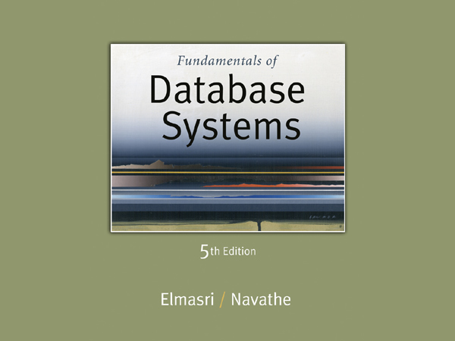

Slide 34
Chapter 17
Introduction to Transaction Processing Concepts and Theory
Edited By: Dr. Osama Al-Haj Hassan

Slide 35
Chapter Outline
1 Introduction to Transaction Processing
2 Transaction and System Concepts
3 Desirable Properties of Transactions
4 Characterizing Schedules based on Recoverability
5 Characterizing Schedules based on Serializability
6 Transaction Support in SQL

Slide 36
1 Introduction to Transaction Processing (1)
Single-User System:
At most one user at a time can use the system.
Multiuser System:
Many users can access the system concurrently.
Concurrency
Interleaved processing:
Concurrent execution of processes is interleaved in a single CPU
Parallel processing:
Processes are concurrently executed in multiple CPUs.

Slide 37
Introduction to Transaction Processing (2)
A Transaction:
Logical unit of database processing that includes one or more access operations (read -retrieval, write - insert or update, delete).
A transaction (set of operations) may be stand-alone specified in a high level language like SQL submitted interactively, or may be embedded within a program.
Transaction boundaries:
Begin and End transaction.
An application program may contain several transactions separated by the Begin and End transaction boundaries.

Slide 38
Introduction to Transaction Processing (3)
SIMPLE MODEL OF A DATABASE (for purposes of discussing transactions):
A database is a collection of named data items
Granularity of data - a field, a record , or a whole disk block (Concepts are independent of granularity)
Basic operations are read and write
read_item(X): Reads a database item named X into a program variable. To simplify our notation, we assume that the program variable is also named X.
write_item(X): Writes the value of program variable X into the database item named X.

Slide 39
Introduction to Transaction Processing (4)
READ AND WRITE OPERATIONS:
Basic unit of data transfer from the disk to the computer main memory is one block. In general, a data item (what is read or written) will be the field of some record in the database, although it may be a larger unit such as a record or even a whole block.
read_item(X) command includes the following steps:
Find the address of the disk block that contains item X.
Copy that disk block into a buffer in main memory (if that disk block is not already in some main memory buffer).
Copy item X from the buffer to the program variable named X.

Slide 40
Introduction to Transaction Processing (5)
READ AND WRITE OPERATIONS (contd.):
write_item(X) command includes the following steps:
Find the address of the disk block that contains item X.
Copy that disk block into a buffer in main memory (if that disk block is not already in some main memory buffer).
Copy item X from the program variable named X into its correct location in the buffer.
Store the updated block from the buffer back to disk (either immediately or at some later point in time).

Slide 41
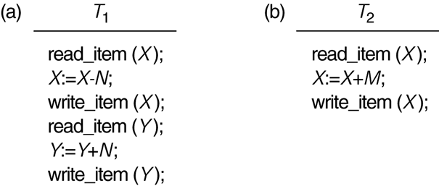
Two sample transactions
FIGURE 17.2 Two sample transactions:
(a) Transaction T1
(b) Transaction T2

Slide 42
Why Concurrency
Suppose you have a single processor system
When a transaction is performing an I/O operation, the CPU is idle. So, why not assigning another transaction to CPU (Higher Efficiency)
Suppose that one transaction needs long time to conclude, then it is better to postpone it for a while and let other transactions work (Higher Productivity)

Slide 43
Introduction to Transaction Processing (6)
Why Concurrency Control is needed:
The Lost Update Problem
This occurs when two transactions that access the same database items have their operations interleaved in a way that makes the value of some database item incorrect.
The Temporary Update (or Dirty Read) Problem
This occurs when one transaction updates a database item and then the transaction fails for some reason (see Section 17.1.4).
The updated item is accessed by another transaction before it is changed back to its original value.
The Incorrect Summary Problem
If one transaction is calculating an aggregate summary function on a number of records while other transactions are updating some of these records, the aggregate function may calculate some values before they are updated and others after they are updated.

Slide 44
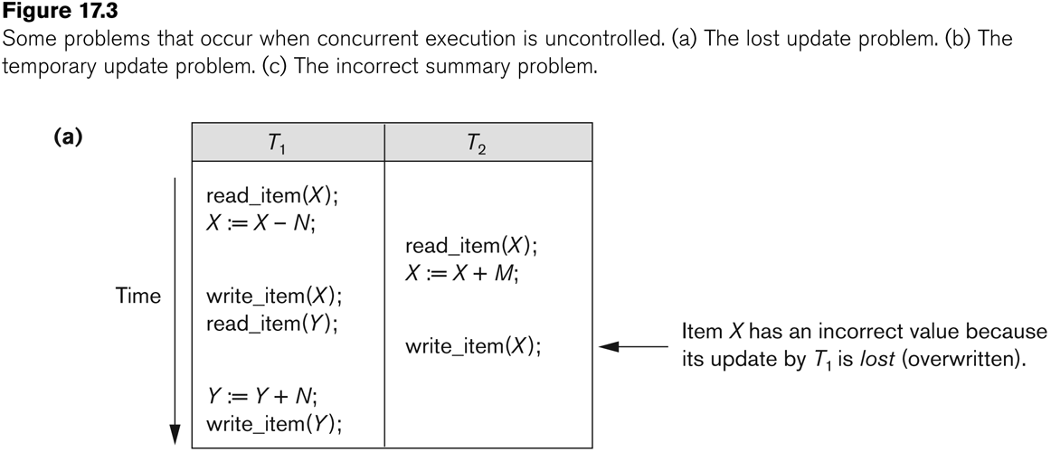
Concurrent execution is uncontrolled: (a) The lost update problem.

Slide 45
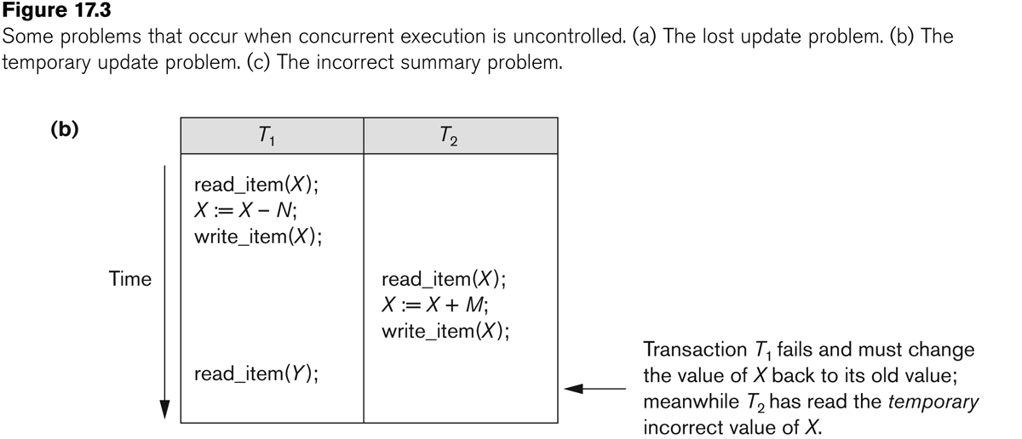
Concurrent execution is uncontrolled: (b) The temporary update problem.

Slide 46
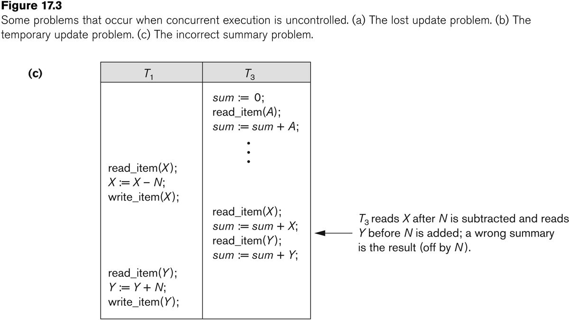
Concurrent execution is uncontrolled: (c) The incorrect summary problem.

Slide 47
Introduction to Transaction Processing (12)
Why recovery is needed:
(What causes a Transaction to fail)
1. A computer failure (system crash):
A hardware or software error occurs in the computer system during transaction execution. If the hardware crashes, the contents of the computer’s internal memory may be lost.
2. A transaction or system error:
Some operation in the transaction may cause it to fail, such as integer overflow or division by zero. Transaction failure may also occur because of erroneous parameter values or because of a logical programming error. In addition, the user may interrupt the transaction during its execution.

Slide 48
Introduction to Transaction Processing (13)
Why recovery is needed (Contd.):
(What causes a Transaction to fail)
3. Local errors or exception conditions detected by the transaction:
Certain conditions necessitate cancellation of the transaction. For example, data for the transaction may not be found. A condition, such as insufficient account balance in a banking database, may cause a transaction, such as a fund withdrawal from that account, to be canceled.
A programmed abort in the transaction causes it to fail.
4. Concurrency control enforcement:
The concurrency control method may decide to abort the transaction, to be restarted later, because it violates serializability or because several transactions are in a state of deadlock (see Chapter 18).

Slide 49
Introduction to Transaction Processing (14)
Why recovery is needed (contd.):
(What causes a Transaction to fail)
5. Disk failure:
Some disk blocks may lose their data because of a read or write malfunction or because of a disk read/write head crash. This may happen during a read or a write operation of the transaction.
6. Physical problems and catastrophes:
This refers to an endless list of problems that includes power or air-conditioning failure, fire, theft, sabotage, overwriting disks or tapes by mistake, and mounting of a wrong tape by the operator.

Slide 50
2 Transaction and System Concepts (1)
A transaction is an atomic unit of work that is either completed in its entirety or not done at all.
For recovery purposes, the system needs to keep track of when the transaction starts, terminates, and commits or aborts.
Transaction states:
Active state
Partially committed state
Committed state
Failed state
Terminated State

Slide 51
Transaction and System Concepts (2)
Recovery manager keeps track of the following operations:
begin_transaction: This marks the beginning of transaction execution.
read or write: These specify read or write operations on the database items that are executed as part of a transaction.
end_transaction: This specifies that read and write transaction operations have ended and marks the end limit of transaction execution.
At this point it may be necessary to check whether the changes introduced by the transaction can be permanently applied to the database or whether the transaction has to be aborted because it violates concurrency control or for some other reason.

Slide 52
Transaction and System Concepts (3)
Recovery manager keeps track of the following operations (cont):
commit_transaction: This signals a successful end of the transaction so that any changes (updates) executed by the transaction can be safely committed to the database and will not be undone.
rollback (or abort): This signals that the transaction has ended unsuccessfully, so that any changes or effects that the transaction may have applied to the database must be undone.

Slide 53
Transaction and System Concepts (4)
Recovery techniques use the following operators:
undo: Similar to rollback except that it applies to a single operation rather than to a whole transaction.
redo: This specifies that certain transaction operations must be redone to ensure that all the operations of a committed transaction have been applied successfully to the database.

Slide 54
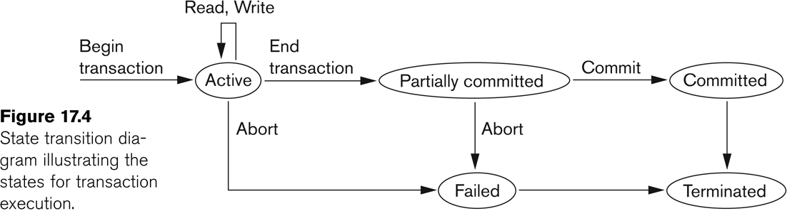
State transition diagram illustrating the states for transaction execution

Slide 55
Transaction and System Concepts (6)
The System Log
Log or Journal: The log keeps track of all transaction operations that affect the values of database items.
This information may be needed to permit recovery from transaction failures.
The log is kept on disk, so it is not affected by any type of failure except for disk or catastrophic failure.
In addition, the log is periodically backed up to archival storage (tape) to guard against such catastrophic failures.

Slide 56
Transaction and System Concepts (7)
The System Log (cont):
T in the following discussion refers to a unique transaction-id that is generated automatically by the system and is used to identify each transaction:
Types of log record:
[start_transaction,T]: Records that transaction T has started execution.
[write_item,T,X,old_value,new_value]: Records that transaction T has changed the value of database item X from old_value to new_value.
[read_item,T,X]: Records that transaction T has read the value of database item X.
[commit,T]: Records that transaction T has completed successfully, and affirms that its effect can be committed (recorded permanently) to the database.
[abort,T]: Records that transaction T has been aborted.

Slide 57
Transaction and System Concepts (8)
The System Log (cont):
Protocols for recovery that avoid cascading rollbacks do not require that read operations be written to the system log, whereas other protocols require these entries for recovery.
Strict protocols require simpler write entries that do not include new_value (see Section 17.4).

Slide 58
Transaction and System Concepts (9)
Recovery using log records:
If the system crashes, we can recover to a consistent database state by examining the log and using one of the techniques described in Chapter 19.
Because the log contains a record of every write operation that changes the value of some database item, it is possible to undo the effect of these write operations of a transaction T by tracing backward through the log and resetting all items changed by a write operation of T to their old_values.
We can also redo the effect of the write operations of a transaction T by tracing forward through the log and setting all items changed by a write operation of T (that did not get done permanently) to their new_values.

Slide 59
Transaction and System Concepts (10)
Commit Point of a Transaction:
Definition a Commit Point:
A transaction T reaches its commit point when all its operations that access the database have been executed successfully and the effect of all the transaction operations on the database has been recorded in the log.
Beyond the commit point, the transaction is said to be committed, and its effect is assumed to be permanently recorded in the database.
The transaction then writes an entry [commit,T] into the log.
Roll Back of transactions:
Needed for transactions that have a [start_transaction,T] entry into the log but no commit entry [commit,T] into the log.

Slide 60
Transaction and System Concepts (11)
Commit Point of a Transaction (cont):
Redoing transactions:
Transactions that have written their commit entry in the log must also have recorded all their write operations in the log; otherwise they would not be committed, so their effect on the database can be redone from the log entries. (Notice that the log file must be kept on disk.
At the time of a system crash, only the log entries that have been written back to disk are considered in the recovery process because the contents of main memory may be lost.)
Force writing a log:
Before a transaction reaches its commit point, any portion of the log that has not been written to the disk yet must now be written to the disk.
This process is called force-writing the log file before committing a transaction.

Slide 61
3 Desirable Properties of Transactions (1)
ACID properties:
Atomicity: A transaction is an atomic unit of processing; it is either performed in its entirety or not performed at all.
Consistency preservation: A correct execution of the transaction must take the database from one consistent state to another.
Isolation: A transaction should not make its updates visible to other transactions until it is committed; this property, when enforced strictly, solves the temporary update problem and makes cascading rollbacks of transactions unnecessary (see Chapter 21).
Durability or permanency: Once a transaction changes the database and the changes are committed, these changes must never be lost because of subsequent failure.

Slide 62
Transfer 100 JD from account A=1000 to account B which has=250 JD
Begin
Read(A);
A:= A-100;
Write(A);
Read(B);
B:=B+100;
Write(B);
End;

Slide 63
Atomicity Requirement responsible (Transaction Recovery Subsystem)
Consistency Requirement responsible Developers
Isolation Requirement responsible (concurrency control subsystem)
Durability Requirement responsible (recovery subsystem )

Slide 64
4 Characterizing Schedules based on Recoverability (1)
Transaction schedule or history:
When transactions are executing concurrently in an interleaved fashion, the order of execution of operations from the various transactions forms what is known as a transaction schedule (or history).
A schedule (or history) S of n transactions T1, T2, …, Tn:
It is an ordering of the operations of the transactions subject to the constraint that, for each transaction Ti that participates in S, the operations of T1 in S must appear in the same order in which they occur in T1.
Note, however, that operations from other transactions Tj can be interleaved with the operations of Ti in S.

Slide 65
Notations
- r₁(X) means Transaction 1 is reading the value of X from DB
w₁(X) means Transaction 1 is writing the value of X to DB
c₁ means Transaction 1 commits
a₁ means Transaction 1 aborts

Slide 66
Characterizing Schedules based on Recoverability (2)
Schedules classified on recoverability:
Recoverable schedule:
One where no transaction needs to be rolled back.
A schedule S is recoverable if no transaction T in S commits until all transactions T’ that have written an item that T reads have committed.
Cascadeless schedule:
One where every transaction reads only the items that are written by committed transactions.

Slide 67
Non Recoverable Schedule
Condition 1 not satisfied:
T1 aborted and therefore it will rollback
Condition 2: not satisfied
T2 read X after T1 has written it to Disk
But, T2 has committed before T1, and T1 has aborted which means that the value of x read by T1 is false.

Slide 68
Characterizing Schedules based on Recoverability (3)
Schedules classified on recoverability (contd.):
Schedules requiring cascaded rollback:
A schedule in which uncommitted transactions that read an item from a failed transaction must be rolled back.
Strict Schedules:
A schedule in which a transaction can neither read or write an item X until the last transaction that wrote X has committed.

Slide 69
A Schedule Requiring Cascading Rollbacks
T2 is reading X which was written by T1, but later T1 aborted. Therefore, T1 will rollback
Because T1 aborted, the value of x read by T2 is false
So, T2 was forced to abort and rollback because T1 aborted
Rollback of T1 resulting in a following rollback of T2 (Rollback after Rollback) (Cascading)

Slide 70
Conflicting Operations
Two operations conflict with each other if:
They belong to different transaction
They access the same database item
Their type of operations is:
Both write operations or
One write and one read operations

Slide 71
5 Characterizing Schedules based on Serializability (1)
Serial schedule:
A schedule S is serial if, for every transaction T participating in the schedule, all the operations of T are executed consecutively in the schedule.
Otherwise, the schedule is called nonserial schedule.
Serializable schedule:
A schedule S is serializable if it is equivalent to some serial schedule of the same n transactions.

Slide 72
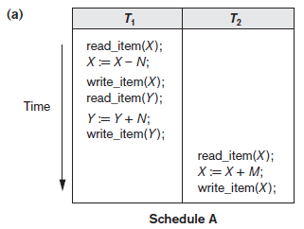
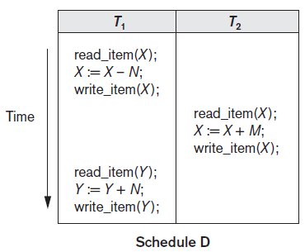
Serial vs Non Serial vs Serializable
Serial Schedule
Non Serial Schedule
Q: Is every non serial schedule considered serializable?
A: No, a non serial schedule is considered serializable if
it is equivalent to any serial schedule of the same transactions
Schedule D is non serial and also serializable

Slide 73
Characterizing Schedules based on Serializability (2)
Result equivalent:
Two schedules are called result equivalent if they produce the same final state of the database.
Conflict equivalent:
Two schedules are said to be conflict equivalent if the order of any two conflicting operations is the same in both schedules.
Conflict serializable:
A schedule S is said to be conflict serializable if it is conflict equivalent to some serial schedule S’.

Slide 74
Characterizing Schedules based on Serializability (3)
Being serializable is not the same as being serial
Being serializable implies that the schedule is a correct schedule.
It will leave the database in a consistent state.
The interleaving is appropriate and will result in a state as if the transactions were serially executed, yet will achieve efficiency due to concurrent execution.

Slide 75
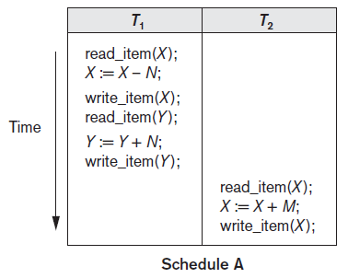
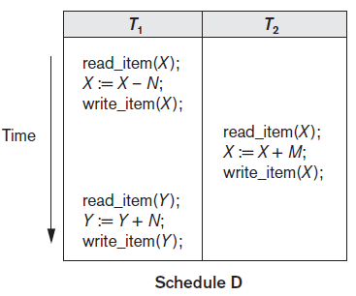
Conflict Equivalent(Example 1)
Conflicting Operations are:
Conflict1: read_item(x) of T1 and write_item(x) of T2
Conflict2: write_item(x) of T1 and write_item(x) of T2
Conflict3: read_item(x) of T2 and write_item(x) of T1
Operations in each conflict occur in the same order in Schedule A and D. So, S1 and S2 are conflict Equivalent

Slide 76
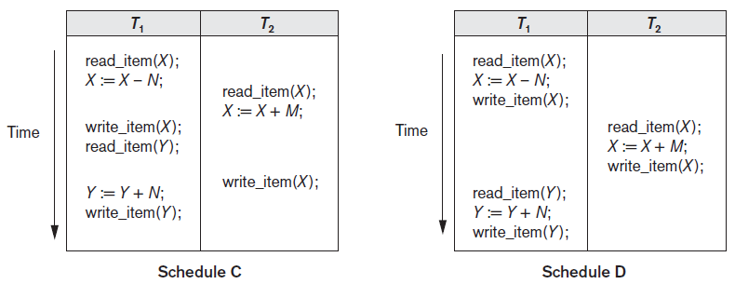
Conflict Equivalent(Example 2)
Conflicting Operations are:
Conflict1: read_item(x) of T1 and write_item(x) of T2
Conflict2: write_item(x) of T1 and write_item(x) of T2
Conflict3: read_item(x) of T2 and write_item(x) of T1
Operations in conflict 3 occur in different order in schedule A and D. So, S1 and S2 are not conflict Equivalent

Slide 77
Conflict Serializable Schedule
Schedule D is “conflict seializable” because it is:
Conflict Equivalent to the serial schedule A

Slide 78
Serializability is good
When we say a schedule is conflict serializable, this is equivalent to say schedule S is correct.
So, being conflict serializable is good:
Produce correct result as a serial schedule
Contains concurrency and interleaving which yields higher efficiency

Slide 79
Characterizing Schedules based on Serializability (4)
Serializability is hard to check.
Interleaving of operations occurs in an operating system through some scheduler
Difficult to determine beforehand how the operations in a schedule will be interleaved.

Slide 80
Characterizing Schedules based on Serializability (5)
Practical approach:
Come up with methods (protocols) to ensure serializability.
It’s not possible to determine when a schedule begins and when it ends.
Hence, we reduce the problem of checking the whole schedule to checking only a committed project of the schedule (i.e. operations from only the committed transactions.)
Current approach used in most DBMSs:
Use of locks with two phase locking

Slide 81
Characterizing Schedules based on Serializability (8)
Testing for conflict serializability: Algorithm 17.1:
Looks at only read_Item (X) and write_Item (X) operations
Constructs a precedence graph (serialization graph) - a graph with directed edges
An edge is created from Ti to Tj if one of the operations in Ti appears before a conflicting operation in Tj
The schedule is serializable if and only if the precedence graph has no cycles.

Slide 82
Meaning of Precedence Graph
Suppose you have a schedule S
An edge from T1 to T2 in the precedence graph (Serialization Graph) of S means that:
T1 must come before T2 in any serial schedule that is equivalent to S

Slide 83
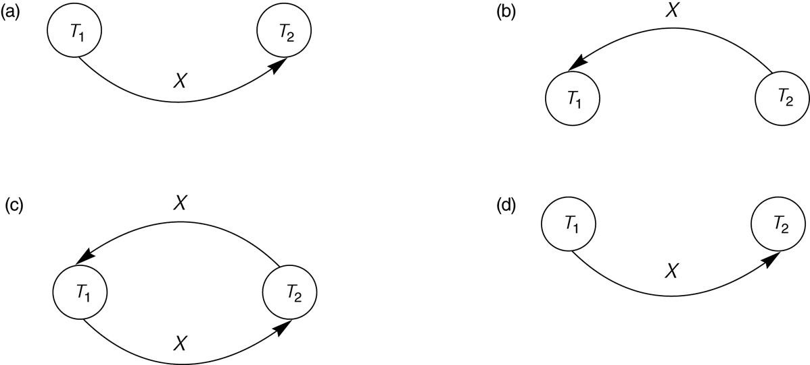
Constructing the Precedence Graphs
FIGURE 17.7 Constructing the precedence graphs for schedules A and D from Figure 17.5 to test for conflict serializability.
(a) Precedence graph for serial schedule A.
(b) Precedence graph for serial schedule B.
(c) Precedence graph for schedule C (not serializable).
(d) Precedence graph for schedule D (serializable, equivalent to schedule A).

Slide 84
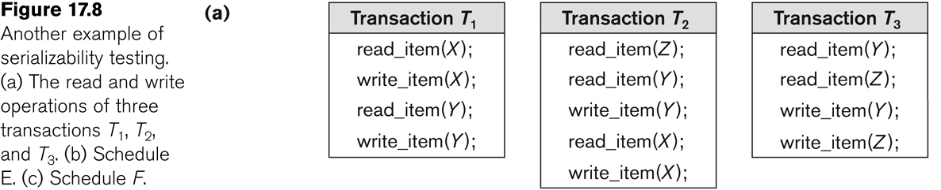
Another example of serializability Testing

Slide 85
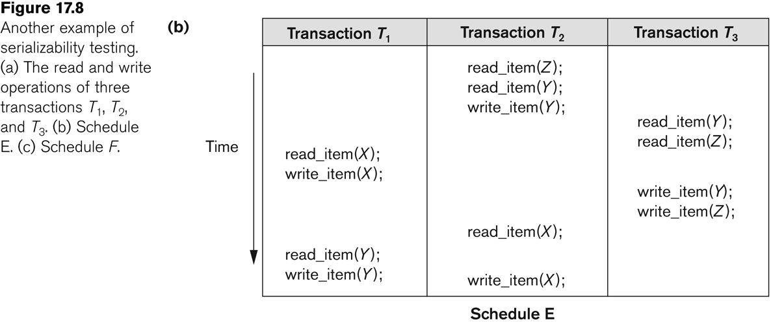
Another Example of Serializability Testing

Slide 86
Precedence Graph for Schedule E
An arrow from T1 to T2. Why?
read_item(x) of T1 conflicts with write_item(x) of T2 and occurs before it
write_item(x) of T1 conflicts with read_item(x) of T2 and occurs before it
write_item(x) of T1 conflicts with write_item(x) of T2 and occurs before it
An arrow from T2 to T1, why?
read_item(y) of T2 conflicts with write_item(y) of T1 and occurs before it
write_item(y) of T2 conflicts with read_item(y) of T1 and occurs before it
write_item(y) of T2 conflicts with write_item(y) of T1 and occurs before it
An arrow from T2 to T3, why?
read_item(y) of T2 conflicts with write_item(y) of T3 and occurs before it
write_item(y) of T2 conflicts with read_item(y) of T3 and occurs before it
write_item(y) of T2 conflicts with write_item(y) of T3 and occurs before it
An arrow from T3 to T1, why?
read_item(y) of T3 conflicts with write_item(y) of T1 and occurs before it
write_item(y) of T3 conflicts with read_item(y) of T1 and occurs before it
write_item(y) of T3 conflicts with write_item(y) of T1 and occurs before it

Slide 87

Precedence Graph for Schedule E
Based on the previous slide:
We have cycles, so, schedule d is not serializable (not conflict serializable)
Cycle 1: T1,T2, T1
Cycle 2: T1, T2, T3, T1
If you found one reason to draw an arrow from T1 to T2, then you do not need to look for other reasons to draw an arrow from T1 to T2
T1
T2
T3

Slide 88
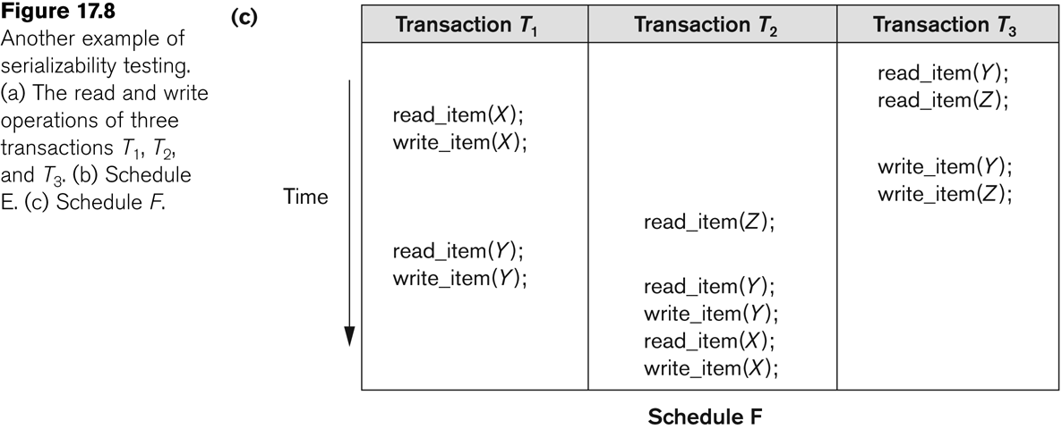
Another Example of Serializability Testing

Slide 89
Exercise
Find all conflicting operations in schedule f
Draw the serializablity graph for schedule f.
List are the cycles in the graph?
Is schedule f conflict serializable?

Slide 90
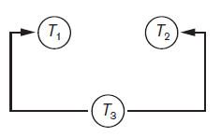
Example
Suppose you have this graph of a schedule S
The graph has no cycles, So S is conflict serializable
Which serial schedules are conflict serializable with S:
T3, T1, T2 or
T3, T2, T1

Slide 91
Summary
Transaction and System Concepts
Desirable Properties of Transactions
Characterizing Schedules based on Recoverability
Characterizing Schedules based on Serializability

Slide 93
Chapter 18
Concurrency Control Techniques
Edited By: Dr. Osama Al-Haj Hassan

Slide 94
Chapter 18 Outline
Databases Concurrency Control
Purpose of Concurrency Control
Two-Phase locking
Limitations of CCMs
Index Locking
Lock Compatibility Matrix
Lock Granularity
Copyright © 2007 Ramez Elmasri and Shamkant B. Navathe

Slide 95
Database Concurrency Control
1 Purpose of Concurrency Control
To enforce Isolation (through mutual exclusion) among conflicting transactions.
To preserve database consistency through consistency preserving execution of transactions.
To resolve read-write and write-write conflicts.
Example:
In concurrent execution environment if T1 conflicts with T2 over a data item A, then the existing concurrency control decides if T1 or T2 should get the A and if the other transaction is rolled-back or waits.
Copyright © 2007 Ramez Elmasri and Shamkant B. Navathe

Slide 96
Database Concurrency Control
Locking is an operation which secures
(a) permission to Read
(b) permission to Write a data item for a transaction.
Example:
Lock (X). Data item X is locked in behalf of the requesting transaction.
Unlocking is an operation which removes these permissions from the data item.
Example:
Unlock (X): Data item X is made available to all other transactions.
Lock and Unlock are Atomic operations.

Slide 97
Types of Locks
Binary Lock
Locked
A lock for reading/writing data item
Unlocked
Shared/Exclusive Lock
Read_Locked: also called shared
A lock for reading data item
Write_Locked: also called exclusive
A lock for reading/writing data item
Unlocked

Slide 98
Lock Operation for Binary Locks
B: if LOCK (X) = 0 (*item is unlocked*) then
LOCK (X) ← 1 (*lock the item*)
else
begin
wait until:
- lock (X) = 0 and
- the lock manager wakes up the transaction;
goto B
end;
Copyright © 2007 Ramez Elmasri and Shamkant B. Navathe

Slide 99
Unlock Operation for Binary Locks
LOCK (X) ← 0 (*unlock the item*)
if any transactions are waiting then
wake up one of the waiting transactions;
Copyright © 2007 Ramez Elmasri and Shamkant B. Navathe

Slide 100
Binary Lock is too Restrictive
Binary Locks are too restrictive
Binary Locks disallow a transaction (T2) from reading a data item if another transaction (T1) is holding a lock on that item.
But, if T1 is only reading the data item, then there is no harm in letting T2 read the same item because read operations do not conflict with each other
Copyright © 2007 Ramez Elmasri and Shamkant B. Navathe

Slide 101
Shared/Exclusive Lock
Two locks modes:
(a) shared (read) (b) exclusive (write).
Shared mode: shared lock (X)
More than one transaction can apply share lock on X for reading its value but no write lock can be applied on X by any other transaction.
Exclusive mode: Write lock (X)
Only one write lock on X can exist at any time and no shared lock can be applied by any other transaction on X.
Conflict matrix
Copyright © 2007 Ramez Elmasri and Shamkant B. Navathe

Slide 102
Read_Lock Operation for Shared/Exclusive Lock
B: if LOCK (X) = “unlocked” then
begin
LOCK (X) ← “read-locked”;
no_of_reads (X) ← 1;
end
else if LOCK (X) ← “read-locked” then
no_of_reads (X) ← no_of_reads (X) +1
else
begin
wait until:
- LOCK (X) = “unlocked” and
- the lock manager wakes up the transaction
go to B
end;
Copyright © 2007 Ramez Elmasri and Shamkant B. Navathe

Slide 103
Write_Lock Operation for Shared/Exclusive Lock
B: if LOCK (X) = “unlocked” then
begin LOCK (X) ← “write-locked”;
else
begin
wait until:
- LOCK (X) = “unlocked” and
- the lock manager wakes up the transaction;
go to B
end;
Copyright © 2007 Ramez Elmasri and Shamkant B. Navathe

Slide 104
Unlock Operation for Shared/Exclusive Lock
if LOCK (X) = “write-locked” then
begin
LOCK (X) ← “unlocked”;
wakes up one of the transactions, if any
end
else if LOCK (X) ← “read-locked” then
begin
no_of_reads (X) ← no_of_reads (X) -1
if no_of_reads (X) = 0 then
begin
LOCK (X) = “unlocked”;
wake up one of the transactions, if any
end
end;
Copyright © 2007 Ramez Elmasri and Shamkant B. Navathe

Slide 105
Database Concurrency Control
Lock Manager:
Managing locks on data items.
Lock table:
Lock manager uses it to store the identify of transaction locking a data item, the data item, lock mode and pointer to the next data item locked. One simple way to implement a lock table is through linked list.
Copyright © 2007 Ramez Elmasri and Shamkant B. Navathe

Slide 106
Database Concurrency Control
Database requires that all transactions should be well-formed. A transaction is well-formed if:
It must lock the data item before it reads or writes to it.
It must not lock an already locked data items and it must not try to unlock a free data item.
Copyright © 2007 Ramez Elmasri and Shamkant B. Navathe

Slide 107
Lock Conversion
Lock upgrade:
A transaction T1 can convert a read_lock(x) to write_lock(x) if
It holds a read_lock on data item x and
No other transactions are holding a read_lock on x
Otherwise it waits until no transaction is holding a read_lock on x
This happens when T1 wants to perform a write operation on x
Lock downgrade:
A transaction T1 can convert a write_lock(x) to read_lock(x) if
It holds a write_lock on data item x. Remember that only one transaction can hold a write_lock on the same dat item
This happens when the rest of operations on x needed for T1 are read operations
Copyright © 2007 Ramez Elmasri and Shamkant B. Navathe

Slide 108
Note
Using locks does not guarantee a serializable schedule
However, using Two-Phase Locking guarantees a serializable schedule (See Next)
So, no need to test for conflict serializability

Slide 109
Two-Phase Locking (2PL)
In two-phase locking
All locking operations in a transaction must precede the first unlock operation

Slide 110
Two-Phase Locking (2PL)
Two-Phase Locking Techniques
Two Phases:
(a) Locking (Growing)
(b) Unlocking (Shrinking).
Locking (Growing) Phase:
A transaction applies locks (read or write) on desired data items one at a time.
This phase happens first
Unlocking (Shrinking) Phase:
A transaction unlocks its locked data items one at a time.
This phase happens second
Requirement:
For a transaction these two phases must be mutually exclusively, that is, during locking phase unlocking phase must not start and during unlocking phase locking phase must not begin.
Copyright © 2007 Ramez Elmasri and Shamkant B. Navathe

Slide 111
Database Concurrency Control
Two-Phase Locking Techniques
T1 T2 Result
read_lock (Y); read_lock (X); Initial values: X=20; Y=30
read_item (Y); read_item (X); Result of serial execution
unlock (Y); unlock (X); T1 followed by T2
write_lock (X); Write_lock (Y); X=50, Y=80.
read_item (X); read_item (Y); Result of serial execution
X:=X+Y; Y:=X+Y; T2 followed by T1
write_item (X); write_item (Y); X=70, Y=50
unlock (X); unlock (Y);
Copyright © 2007 Ramez Elmasri and Shamkant B. Navathe

Slide 112
Database Concurrency Control
Two-Phase Locking Techniques
T1 T2 Result
read_lock (Y); X=50; Y=50
read_item (Y); Nonserializable because it.
unlock (Y); violated two-phase policy.
read_lock (X);
read_item (X);
unlock (X);
write_lock (Y);
read_item (Y);
Y:=X+Y;
write_item (Y);
unlock (Y);
write_lock (X);
read_item (X);
X:=X+Y;
write_item (X);
unlock (X);
Does this schedule follow two-phase
looking?
For T1:
Write_lock(x) occurred after unlock(y)
So, T1 does not follow Two-phase locking
For T2:
Write_lock(y) occurred after unlock(x)
So, T2 does not follow TPL Two-phase locking
Since one of the transactions does not
follow two-phase locking, then the
schedule does not follow two-phase
locking
Time
Copyright © 2007 Ramez Elmasri and Shamkant B. Navathe

Slide 113
Deadlock
Deadlock
T’1 T’2
read_lock (Y); T1 and T2 did follow two-phase
read_item (Y); policy but they are deadlock
read_lock (X);
read_item (X);
write_lock (X);
(waits for X) write_lock (Y);
(waits for Y)
Deadlock (T’1 and T’2)
T’2 cannot perform write_lock(Y) because T’1 is holding a read_lock on Y
T’1 cannot perform write_lock(X) because T’2 is holding a read_lock on X
Copyright © 2007 Ramez Elmasri and Shamkant B. Navathe

Slide 114
Database Concurrency Control
Two-Phase Locking Techniques: The algorithm
Two-phase policy generates two locking algorithms
(a) Basic
(b) Conservative
Conservative:
Prevents deadlock by locking all desired data items before transaction begins execution.
Basic:
Transaction locks data items incrementally. This may cause deadlock which is dealt with.
Strict:
A more stricter version of Basic algorithm where unlocking write_locks is performed after a transaction terminates (commits or aborts and rolled-back). This is the most commonly used two-phase locking algorithm.
Copyright © 2007 Ramez Elmasri and Shamkant B. Navathe

Slide 115
Basic 2PL
T1
read_lock (Y);
read_item (Y);
write_lock (X);
unlock (Y);
read_item (X);
X:=X+Y; write_item (X);
unlock (X);
T2
read_lock (X);
read_item (X);
write_lock (Y);
unlock (X);
read_item (Y);
Y:=X+Y; write_item (Y);
unlock (Y);
T1 and T2 follow two-phase Locking policy
Locks are obtained incrementally

Slide 116
Conservative 2PL
T1
read_lock (Y);
write_lock (X);
read_item (Y);
unlock (Y);
read_item (X);
X:=X+Y; write_item (X);
unlock (X);
T2
read_lock (X);
write_lock (Y);
read_item (X);
unlock (X);
read_item (Y);
Y:=X+Y; write_item (Y);
unlock (Y);
T1 and T2 follow two-phase Locking policy
Locks are obtained before transaction starts
Conservative 2PL “prevents” deadlocks

Slide 117
Strict 2PL
T1
read_lock (Y);
read_item (Y);
write_lock (X);
unlock (Y);
read_item (X);
X:=X+Y; write_item (X);
c1
unlock (X);
T2
read_lock (X);
read_item (X);
write_lock (Y);
unlock (X);
read_item (Y);
Y:=X+Y; write_item (Y);
c2
unlock (Y);
T1 and T2 follow two-phase Locking policy
‘Write’ Locks are unlocked only after a commit or abort

Slide 118
Two-Phase Locking limits concurrency
Remember that 2PL requires that all locks are obtained in the first phase and released in a later (second) phase
So, a transaction would lock a data item that is not going to use at the moment.
Therefore, other transactions might not be able to use that data item (Limit Concurrency)

Slide 119
About Deadlock
It is important to know the difference between
Deadlock Prevention
Deadlock Detection and Resolution
Deadlock Avoidance

Slide 120
Deadlock prevention
A transaction locks all data items it refers to before it begins execution.
This way of locking prevents deadlock since a transaction never waits for a data item.
The conservative two-phase locking uses this approach.
Copyright © 2007 Ramez Elmasri and Shamkant B. Navathe

Slide 121
Deadlock detection and resolution
In this approach, deadlocks are allowed to happen. The scheduler maintains a wait-for-graph for detecting cycle. If a cycle exists, then one transaction involved in the cycle is selected (victim) and rolled-back.
A wait-for-graph is created using the lock table. As soon as a transaction is blocked, it is added to the graph. When a cycle exists, then one transaction involved in the cycle is selected (victim) and rolled-back.
Copyright © 2007 Ramez Elmasri and Shamkant B. Navathe

Slide 122
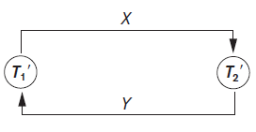
Deadlock Detection and Resolution (Example 1)
Deadlock
T’1 T’2
read_lock (Y);
read_item (Y);
read_lock (X);
read_item (X);
write_lock (X);
write_lock (Y);
Deadlock (T’1 and T’2)
Wait-For Graph
Deadlock Detection: (Use wait-for graph)
T’2 cannot perform write_lock(Y) because T’1 is holding a read_lock on Y
T’1 cannot perform write_lock(X) because T’2 is holding a read_lock on X
Deadlock Resolution:
Choose either T’1 or T’2 as a victim and roll it back

Slide 123
Deadlock Detection and Resolution (Example 2)
T1
Lock_S (X);
read_(X);
lock_X (X);
write (X);
lock_S (Y);
read (Y);
lock_X (Y);
write (Y);
T2
lock_S (Y);
read_item (Y);
lock _S(X);
read (X);
T3
lock_S (Z);
read (Z);
lock_X (Z);
write (Z);
lock_S (X);
read (X);
Solution: Next Slide

Slide 124
Deadlock Detection and Resolution (Example 2)
Deadlock Detection: (Use wait-for graph)
T2 cannot obtain a read lock on X because T1 is holding a write lock on X
T3 cannot obtain a read lock on X because T1 is holding a write lock on X
T1 cannot obtain a write lock on Y because T2 is holding a read lock on Y
The Wait-For Graph shows a cycle T1,T2,T1
So, we have a deadlock
T1
T2
T3
Deadlock Resolution:
Choose either T1 or T2 as a victim and roll it back

Slide 125
Deadlock avoidance
There are many variations of two-phase locking algorithm.
Some avoid deadlock by not letting the cycle to complete.
That is as soon as the algorithm discovers that blocking a transaction is likely to create a cycle, it rolls back the transaction.
Wound-Wait and Wait-Die algorithms use timestamps to avoid deadlocks by rolling-back victim. (Next Slide)
Copyright © 2007 Ramez Elmasri and Shamkant B. Navathe

Slide 126
Time Stamps
Time Stamp is:
A monotonically increasing variable (integer) indicating the age of an operation or a transaction. A larger timestamp value indicates a more recent event or operation.
Usually, a time stamp is given to a transaction when it is submitted to the system
Suppose Transaction T1 is submitted before T2
This means TS(T1) < TS(T2)

Slide 127
Wait-Die
Suppose T1 is not able to obtain a lock on X because X is locked by T2
If TS(T1) < TS(T2) (T1 is older than T2)
T1 is allowed to wait
Otherwise (T1 is younger than T2)
T1 is aborted and rolled back and it will be started later with the same time stamp

Slide 128
Wound-Wait
Suppose T1 is not able to obtain a lock on X because X is locked by T2
If TS(T1) < TS(T2) (T1 is older than T2)
T2 is aborted and rolled back and it will be started later with the same time stamp
Otherwise (T1 is younger than T2)
T1 is allowed to wait

Slide 129
Wound-Wait (Example)
T1
read_lock (X);
read_item (X);
write_lock (X);
write_item (X);
read_lock (Y);
read_item (Y);
write_lock (Y);
write_item (Y);
T2
read_lock (Y);
read_item (Y);
read_lock (X);
read_item (X);
T3
read_lock (Z);
read_item (Z);
write_lock (Z);
write_item (Z);
read_lock (X);
read_item (X);
T1
T2
T3
Suppose:
TS(T1) = 10
TS(T2) = 15
TS(T3) = 20
Deadlock Manager realizes:
T1 is trying to write_lock(Y)
If T3 is blocked a deadlock will occur
T1 is older than T2
So, T2 is aborted and rolledback
Now, T1 can continue
After T1 finish, T3 can continue

Slide 130
Starvation
Starvation occurs when a particular transaction consistently waits or restarted and never gets a chance to proceed further.
In a deadlock resolution it is possible that the same transaction may consistently be selected as victim and rolled-back.
This limitation is inherent in all priority based scheduling mechanisms.
In Wound-Wait scheme a younger transaction may always be wounded (aborted) by a long running older transaction which may create starvation.
Copyright © 2007 Ramez Elmasri and Shamkant B. Navathe

Slide 131
Time Stamps for Data Item
In a Basic Time Stamp Algorithm, a Time Stamp is given to data items
Read_TS(X): The time stamp of the last transaction to read X
Write_TS(X): The time stamp of the last transaction to write X

Slide 132
Database Concurrency Control
Timestamp based concurrency control algorithm
Basic Timestamp Ordering
1. Transaction T issues a write_item(X) operation:
If read_TS(X) > TS(T) or if write_TS(X) > TS(T), then an younger transaction has already read the data item so abort and roll-back T and reject the operation.
If the condition in part (a) does not exist, then execute write_item(X) of T and set write_TS(X) to TS(T).
2. Transaction T issues a read_item(X) operation:
If write_TS(X) > TS(T), then an younger transaction has already written to the data item so abort and roll-back T and reject the operation.
If write_TS(X) ≤ TS(T), then execute read_item(X) of T and set read_TS(X) to the larger of TS(T) and the current read_TS(X).
Copyright © 2007 Ramez Elmasri and Shamkant B. Navathe

Slide 133
Basic Timestamp Ordering (Example)
T1
read_item (X);
read_item (Y);
Y = Y + X
write_item (Y);
T2
read_item (X);
read_item (Y);
Z = Y – X
write_item (Z);
Suppose:
TS(T1) = 1
TS(T2) = 2
Notice that for this schedule to be correct, it has to be conflict equivalent to a serial schedule
But, the only allowed serial schedule in this case is T1, T2 because TS(T1) < TS(T2)
So, the only allowed serial schedule is:
read_item (X)
read_item (Y)
Y = Y + X
write_item(Y)
read_item(X)
read_item(Y)
Z = Y – X
write_item(Z)
T1
T2
This example is taken from: http://www.cs.nott.ac.uk/~psznza/G51DBS09/dbs17-6.pdf

Slide 134
Basic Timestamp Ordering (Example Continue)
T1
read_item (X);
read_item (Y);
Y = Y + X
write_item (Y);
T2
read_item (X);
read_item (Y);
Z = Y – X
write_item (Z);
Suppose:
TS(T1) = 1
TS(T2) = 2
Since TS(T1) < TS(T2), then any
serializable schedule is only
allowed to be equivalent for
the serial schedule T1, T2
 | X | Y
Read | 0 | 0
Write | 0 | 0
T1 is trying to execute read_item(X)
Is write_TS(X) > TS(T1)?
No, so execute operation and Read_TS(X) = 1
 | X | Y
Read | 1 | 0
Write | 0 | 0
T2 is trying to execute read_item(X)
Is write_TS(X) > TS(T2)?
No, so execute operation and Read_TS(X) = 2
 | X | Y
Read | 2 | 0
Write | 0 | 0
T1 is trying to execute read_item(Y)
Is write_TS(Y) > TS(T1)?
No, so execute operation and Read_TS(Y) = 1
 | X | Y
Read | 2 | 1
Write | 0 | 0
This example is taken from: http://www.cs.nott.ac.uk/~psznza/G51DBS09/dbs17-6.pdf

Slide 135
Basic Timestamp Ordering (Example Continue)
T1
read_item (X);
read_item (Y);
Y = Y + X
write_item (Y);
T2
read_item (X);
read_item (Y);
Z = Y – X
write_item (Z);
Suppose:
TS(T1) = 1
TS(T2) = 2
Since TS(T1) < TS(T2), then any
serializable schedule is only
allowed to be equivalent for
the serial schedule T1, T2
 | X | Y
Read | 2 | 1
Write | 0 | 0
T2 is trying to execute read_item(Y)
Is write_TS(Y) > TS(T2)?
No, so execute operation and Read_TS(Y) = 2
 | X | Y
Read | 2 | 2
Write | 0 | 0
T1 executes Y = Y + X
T2 executes Z = Y - X
This example is taken from: http://www.cs.nott.ac.uk/~psznza/G51DBS09/dbs17-6.pdf

Slide 136
Basic Timestamp Ordering (Example Continue)
T1
read_item (X);
read_item (Y);
Y = Y + X
write_item (Y);
T2
read_item (X);
read_item (Y);
Z = Y – X
write_item (Z);
Suppose:
TS(T1) = 1
TS(T2) = 2
Since TS(T1) < TS(T2), then any
serializable schedule is only
allowed to be equivalent for
the serial schedule T1, T2
T1 tries to execute write_item(Y)
Read_TS(Y) is 2
TS (T1) is 1
Is one of the following true:
Read_TS(Y) > TS(T1) (Yes) or
write_TS(Y) > TS(T1) (No)
So, a younger transaction (T2) has read
the value of Y before T1 had a chance to write it
T1 is aborted and rolled back
T1 starts later with a new timestamp (eg. 3)
 | X | Y
Read | 2 | 2
Write | 0 | 0
This example is taken from: http://www.cs.nott.ac.uk/~psznza/G51DBS09/dbs17-6.pdf

Slide 137
Basic Timestamp Ordering (Example Continue)
T1
read_item (X);
read_item (Y);
Y = Y + X
write_item (Y);
T2
read_item (X);
read_item (Y);
Z = Y – X
write_item (Z);
Suppose:
TS(T1) = 1
TS(T2) = 2
Rationale behind aborting T1 and starting it with a new time stamp
In the serial Schedule T1, T2
T1 must execute write_item(Y) before T2 execute read_item(Y)
So, when T1 is trying to executes write_item(Y) in the above non-serial schedule,
the schedule will not conflict equivalent to the serial schedule T1, T2
This is why T1 is aborted and rolledback
When T1 is started again with a new Time Stamp (eg. 3), any non-serial schedule would be
correct only if it was conflict equivalent to the serial schedule T2, T1 because TS(T2)<TS(T1)
Try to continue the example and see what happens.
This example is taken from: http://www.cs.nott.ac.uk/~psznza/G51DBS09/dbs17-6.pdf

Slide 138
Chapter 5 : Recovery System

Slide 139
Chapter 5: Recovery System
Failure Classification
Storage Structure
Recovery and Atomicity
Log-Based Recovery
Checkpoint

Slide 140
Failure Classification
Transaction failure :
Logical errors: transaction cannot complete due to some internal error condition (bad input, data not found , overflow,.. etc)
System errors: the database system must terminate an active transaction due to an error condition (e.g., deadlock)
System crash: a power failure or other hardware or software failure causes the system to crash, and lose of the content of volatile storage (in RAM) and bring transaction processing to a halt
Fail-stop assumption: non-volatile storage contents are assumed to not be corrupted by system crash
Database systems have numerous integrity checks to prevent corruption of disk data
Disk failure: a head crash or similar disk failure destroys all or part of disk storage
Destruction is assumed to be detectable: disk drives use checksums to detect failures

Slide 141
Recovery Algorithms
Recovery algorithms are techniques to ensure database consistency and transaction atomicity and durability despite failures
Focus of this chapter
Recovery algorithms have two parts
Actions taken during normal transaction processing to ensure enough information exists to recover from failures
Actions taken after a failure to recover the database contents to a state that ensures atomicity, consistency and durability

Slide 142
Database Recovery
Transaction Log
For recovery from any type of failure data values prior to modification (BFIM - BeFore Image) and the new value after modification (AFIM – AFter Image) are required.
These values and other information is stored in a sequential file called Transaction log. A sample log is given below. Back P and Next P point to the previous and next log records of the same transaction.

Slide 143
Storage Structure
To understand how to ensure the Atomicity and Durability properties of transaction we must gain a better understanding of these storage media and their access method
The storage media can be classified by their
Speed
Capacity
The ability to deal with failure
They are classified in three classes
Volatile , Non- Volatile and Stable

Slide 144
Storage Structure
Volatile storage:
does not survive system crashes
examples: main memory, cache memory
The Access is extremely fast, because of the speed of the memory and the ability of direct access
Nonvolatile storage:
survives system crashes
examples: disk, magnetic tape, flash memory, non-volatile (battery backed up) RAM
Disks are used for online storage, tapes are used for archival storage.
Much slower than volatile storage
Stable storage:
a mythical form of storage that survives all failures
approximated by maintaining multiple copies on distinct nonvolatile media

Slide 145
Stable-Storage Implementation
Maintain multiple copies of each block on separate disks
copies can be at remote sites to protect against disasters such as fire or flooding.
Failure during data transfer can still result in inconsistent copies: Block transfer between memory and disk storage can result in
Successful completion: the transferred information arrived safely at it’s destination.
Partial failure: A failure occurred in the midst of the transfer and the destination block has incorrect information
Total failure: The failure occur very early during the transfer such that the destination block was never updated
We require that if a data transfer failure occurs , the system detects it and invokes a recovery procedure to restore the block to a consistent state

Slide 146
Protecting storage media from failure during data transfer (one solution):
A possible solution: Redundancy Execute output operation as follows (assuming two copies of each block):
Write the information onto the first physical block.
When the first write successfully completes, write the same information onto the second physical block.
The output is completed only after the second write successfully completes.

Slide 147
Stable-Storage Implementation (Cont.)
Protecting storage media from failure during data transfer (cont.):
Copies of a block may differ due to failure during output operation. To recover from failure:
First find inconsistent blocks:
Expensive solution: Compare the two copies of every disk block.
Better solution:
Record in-progress disk writes on non-volatile storage (Non-volatile RAM or special area of disk).
Use this information during recovery to find blocks that may be inconsistent, and only compare copies of these.
Used in hardware RAID systems
If either copy of an inconsistent block is detected to have an error (bad checksum), overwrite it by the other copy. If both have no error, but are different, overwrite the second block by the first block.

Slide 148
Data Access
Physical blocks are those blocks residing on the disk.
Buffer blocks are the blocks residing temporarily in main memory.
Block movements between disk and main memory are initiated through the following two operations:
input(B) transfers the physical block B to main memory.
output(B) transfers the buffer block B to the disk, and replaces the appropriate physical block there.
Each transaction T_{i} has its private work-area in which local copies of all data items accessed and updated by it are kept.
T_{i}'s local copy of a data item X is called x_{i}.
We assume, for simplicity, that each data item fits in, and is stored inside, a single block.

Slide 149
Data Access (Cont.)
Transaction transfers data items between system buffer blocks and its private work-area using the following operations :
read(X) assigns the value of data item X to the local variable x_{i}.
write(X) assigns the value of local variable x_{i} to data item {X} in the buffer block.
both these commands may necessitate the issue of an input(B_{X}) instruction before the assignment, if the block B_{X} in which X resides is not already in memory.
Transactions
Perform read(X) while accessing X for the first time;
All subsequent accesses are to the local copy.
After last access, transaction executes write(X).
output(B_{X}) need not immediately follow write(X). System can perform the output operation when it deems fit.

Slide 150
Example of Data Access
buffer
Buffer Block A
input(A)
X
A
Buffer Block B
Y
B
output(B)
read(X)
write(Y)
x₂
x₁
y₁
work area
of T₁
work area
of T₂
memory
disk

Slide 151
Recovery and Atomicity
Modifying the database without ensuring that the transaction will commit may leave the database in an inconsistent state.
Consider transaction T_{i} that transfers $50 from account A to account B; goal is either to perform all database modifications made by T_{i} or none at all.
Several output operations may be required for T_{i} (to output A and B). A failure may occur after one of these modifications have been made but before all of them are made.

Slide 152
Recovery and Atomicity (Cont.)
To ensure atomicity despite failures, we first output information describing the modifications to stable storage without modifying the database itself.
We study two approaches:
log-based recovery, and
shadow-paging
We assume (initially) that transactions run serially, that is, one after the other.

Slide 153
Log-Based Recovery
A log is kept on stable storage.
The log is a sequence of log records, and maintains a record of update activities on the database.
When transaction T_{i} starts, it registers itself by writing a <T_{i} start>log record
Before T_{i} executes write(X), a log record <T_{i}, X, V₁, V₂> is written, where V₁ is the value of X before the write, and V₂ is the value to be written to X.
Log record notes that T_{i} has performed a write on data item X_{j} X_{j} had value V₁ before the write, and will have value V₂ after the write.
When T_{i} finishes it last statement, the log record <T_{i} commit> is written.
We assume for now that log records are written directly to stable storage (that is, they are not buffered)
Two approaches using logs
Deferred database modification
Immediate database modification

Slide 154
Deferred Database Modification
The deferred database modification scheme records all modifications to the log, but defers all the writes to after partial commit.
Assume that transactions execute serially
Transaction starts by writing <T_{i} start> record to log.
A write(X) operation results in a log record <T_{i}, X, V> being written, where V is the new value for X
Note: old value is not needed for this scheme
The write is not performed on X at this time, but is deferred.
When T_{i} partially commits, <T_{i} commit> is written to the log
Finally, the log records are read and used to actually execute the previously deferred writes.

Slide 155
Deferred Database Modification (Cont.)
During recovery after a crash, a transaction needs to be redone if and only if both <T_{i} start> and<T_{i} commit> are there in the log.
Redoing a transaction T_{i} ( redoT_{i}) sets the value of all data items updated by the transaction to the new values.
Crashes can occur while
the transaction is executing the original updates, or
while recovery action is being taken
example transactions T₀ and T₁ (T₀ executes before T₁):
T₀: read (A) T₁ : read (C)
A: - A - 50 C:- C- 100
Write (A) write (C)
read (B)
B:- B + 50
write (B)

Slide 156
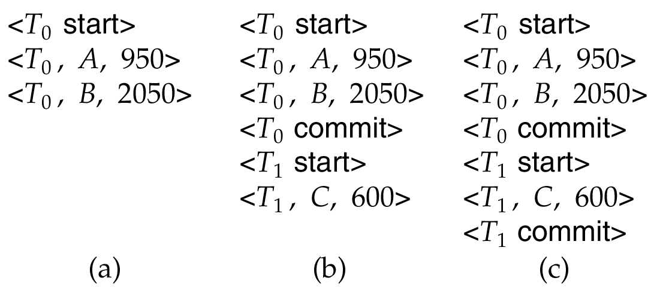
Deferred Database Modification (Cont.)
Below we show the log as it appears at three instances of time.
If log on stable storage at time of crash is as in case:
(a) No redo actions need to be taken
(b) redo(T₀) must be performed since <T₀ commit> is present
(c) redo(T₀) must be performed followed by redo(T₁) since
<T₀ commit> and <T_{i} commit> are present

Slide 157
Immediate Database Modification
The immediate database modification scheme allows database updates of an uncommitted transaction to be made as the writes are issued
since undoing may be needed, update logs must have both old value and new value
Update log record must be written before database item is written
We assume that the log record is output directly to stable storage
Can be extended to postpone log record output, so long as prior to execution of an output(B) operation for a data block B, all log records corresponding to items B must be flushed to stable storage
Output of updated blocks can take place at any time before or after transaction commit
Order in which blocks are output can be different from the order in which they are written.

Slide 158
Immediate Database Modification Example
x₁
Log Write Output
<T₀ start>
<T₀, A, 1000, 950>
T_{o}, B, 2000, 2050
A = 950
B = 2050
<T₀ commit>
<T₁ start>
<T₁, C, 700, 600>
C = 600
B_{B}, B_{C}
<T₁ commit>
B_{A}
Note: B_{X} denotes block containing X.

Slide 159
Immediate Database Modification (Cont.)
Recovery procedure has two operations instead of one:
undo(T_{i}) restores the value of all data items updated by T_{i} to their old values, going backwards from the last log record for T_{i}
redo(T_{i}) sets the value of all data items updated by T_{i} to the new values, going forward from the first log record for T_{i}
Both operations must be idempotent
That is, even if the operation is executed multiple times the effect is the same as if it is executed once
Needed since operations may get re-executed during recovery
When recovering after failure:
Transaction T_{i} needs to be undone if the log contains the record <T_{i} start>, but does not contain the record <T_{i} commit>.
Transaction T_{i} needs to be redone if the log contains both the record <T_{i} start> and the record <T_{i} commit>.
Undo operations are performed first, then redo operations.

Slide 160
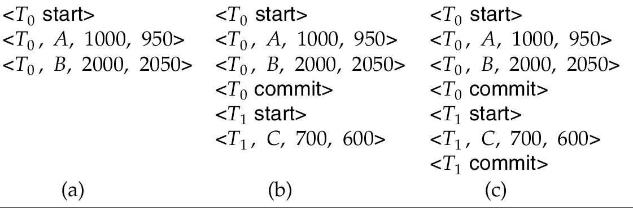
Immediate DB Modification Recovery Example
Below we show the log as it appears at three instances of time.
Recovery actions in each case above are:
(a) undo (T₀): B is restored to 2000 and A to 1000.
(b) undo (T₁) and redo (T₀): C is restored to 700, and then A and B are
set to 950 and 2050 respectively.
(c) redo (T₀) and redo (T₁): A and B are set to 950 and 2050
respectively. Then C is set to 600

Slide 161
Checkpoints
Problems in recovery procedure as discussed earlier :
searching the entire log is time-consuming
we might unnecessarily redo transactions which have already
output their updates to the database.
Streamline recovery procedure by periodically performing checkpointing
Output all log records currently residing in main memory onto stable storage.
Output all modified buffer blocks to the disk.
Write a log record < checkpoint> onto stable storage.

Slide 162
Checkpoints (Cont.)
During recovery we need to consider only the most recent transaction T_{i} that started before the checkpoint, and transactions that started after T_{i}.
Scan backwards from end of log to find the most recent <checkpoint> record
Continue scanning backwards till a record <T_{i} start> is found.
Need only consider the part of log following above start record. Earlier part of log can be ignored during recovery, and can be erased whenever desired.
For all transactions (starting from T_{i} or later) with no <T_{i} commit>, execute undo(T_{i}). (Done only in case of immediate modification.)
Scanning forward in the log, for all transactions starting from T_{i} or later with a <T_{i} commit>, execute redo(T_{i}).

Slide 163
Example of Checkpoints
T_{c}
T_{f}
T₁ can be ignored (updates already output to disk due to checkpoint)
T₂ and T₃ redone.
T₄ undone
T₁
T₂
T₃
T₄
checkpoint
system failure

Slide 164
Example of Checkpoints Immediate(Cont.)
<T1, Start>
<T1,Read, A>
<T1,Read, D>
<T1,Write,D,20,25>
<T1, Commit>
<T2,Strat>
<T2, Read, B>
<Checkpoint>
<T2, Write, B, 55,50>
<T2, Commit>
<T3 , Start>
<T3, Read, M>
<T3, Write, M,100, 130>
<T3, Read, N> System Crash

Slide 165
Example of Checkpoints (Cont.)
T₁ can be ignored
T3 Undo
T2 Redone

Slide 166
Example of Checkpoints (Deferred Cont.)
<T9, Start>
<T9,Read, Z>
<T9,Read, Y>
<T9,Write,Y,20>
<T9, Commit>
<T11,Strat>
<T11, Read, W>
<Checkpoint>
<T11, Write, W, 55>
<T11, Commit>
<T13 , Start>
<T13, Read, S>
<T13, Write, S,100>
<T13, Read, N> System Crash

Slide 167
Example of Checkpoints (Cont.)
T9 can be ignored
T11 Redone
T13 No redo actions need to be taken

